Slide 1
第七讲
静电场部分典型题分析

Slide 2

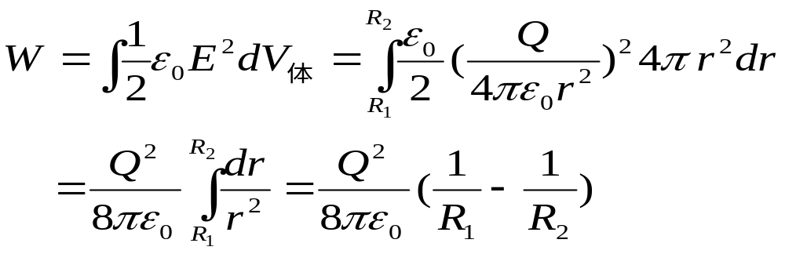
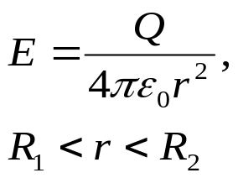

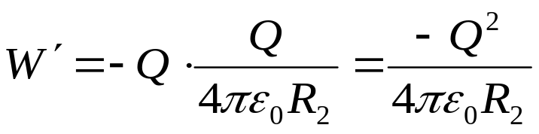
典型题分析
－ －
－ ＋ －
－ ＋ ＋ －
－ ＋ ＋ －
－ ＋ ＋ －
－ ＋ －
－ －
例题1：求球形电容器的静电能
R₁
解法1、静电能（电场能）
（用能量密度体积分）
R₂
解法2、应用 ，两带电球相互作用的电势能：可看成带负电的外球壳在带正电的内球壳的电场中的电势能：W = qV
<number>/12

Slide 3
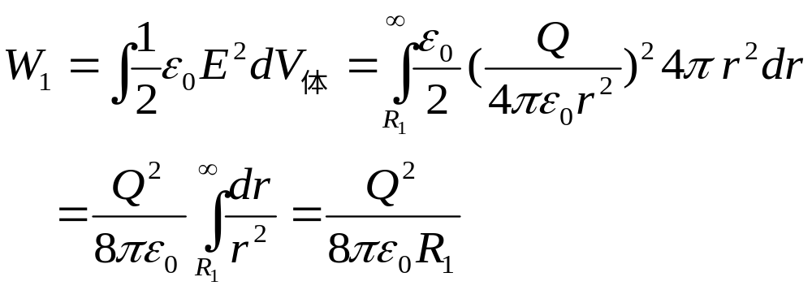


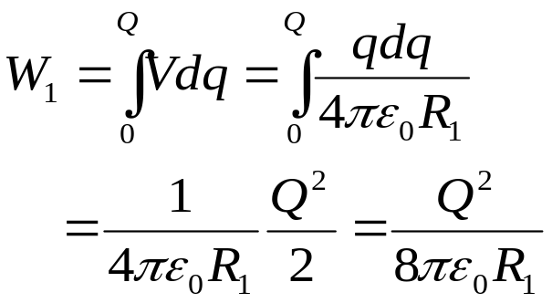
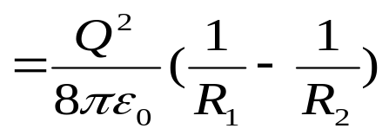
两个带电球单独存在时的静电能
－ －
－ ＋ －
－ ＋ ＋ －
－ ＋ ＋ －
－ ＋ ＋ －
－ ＋ －
－ －
R₁
R₂
的另一求法：
总静电能：
<number>/12

Slide 4
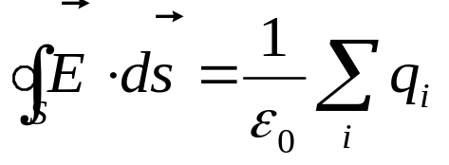

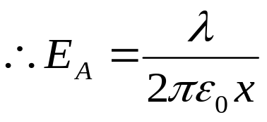

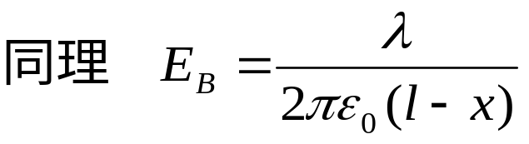
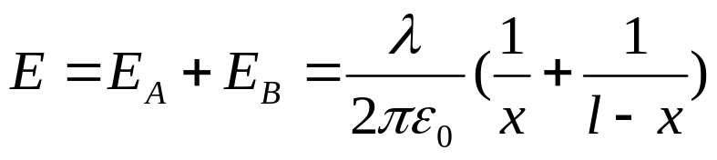
例题2 求两平行长直导线单位长度的电容。
a
解：由高斯定理求场强：
+λ l -λ
d 0 x x
A
B
<number>/12

Slide 5
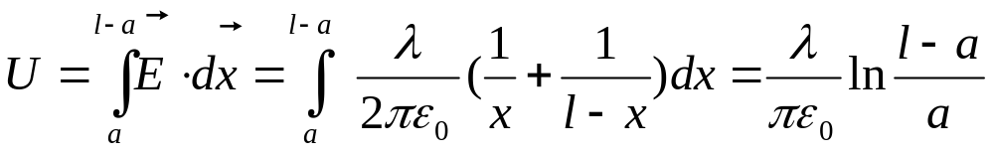
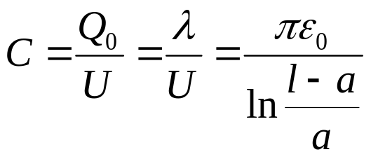
两导线间的电势差：
单位长度的电容：
说明：任何导体之间，实际上都存在着电容，导线之间，导线与电器元件之间，与金属外壳之间等，称为“分布电容”，通常分布电容很小，可不计。但对于高频电路就必须考虑分布电容的影响。
<number>/12

Slide 6

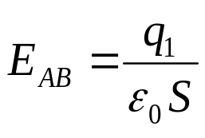
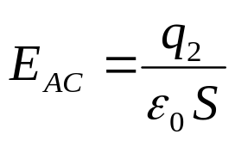
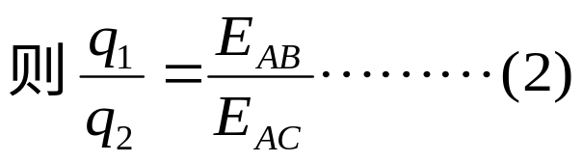
例题3 有A、B、C是三块平行金属板，面积均为200cm², A、B相距4.0mm，A、C相距2.0mm，B、C两板接地，设A板带电荷q=+3.0×10⁻⁷C，不计边缘效应，求(1) B板和C板上的感应电荷。(2) A板的电势。
解:设A板两个面分别带电为q₁和q₂
（1）则由高斯定理可证：
B 板感应电荷为 -q₁, C 板为 -q₂
C A B
再由电荷守恒定律有
-q₂
+q₂ +q₁ -q₁
可视为均匀电场：
q
<number>/12

Slide 7
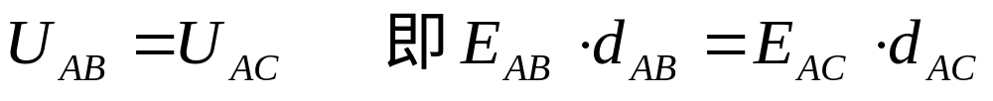
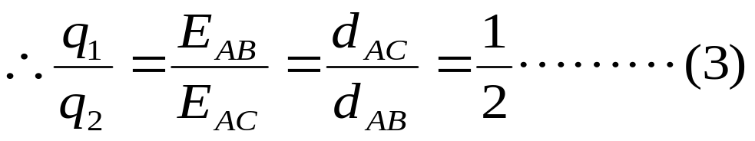
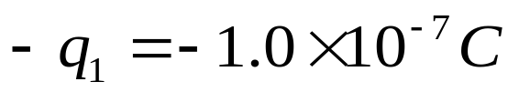
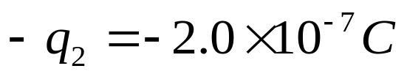
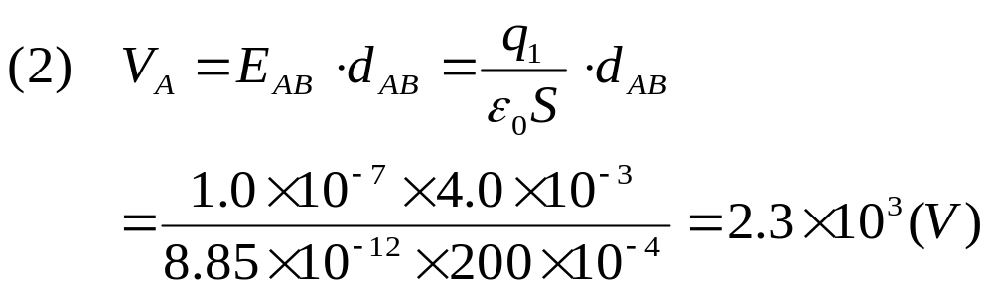
又有：
B板上的感应电荷：
C板上的感应电荷：
<number>/12

Slide 8
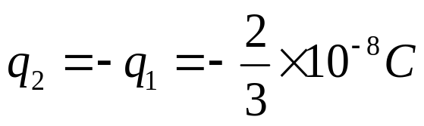
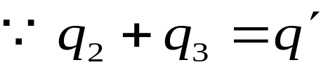
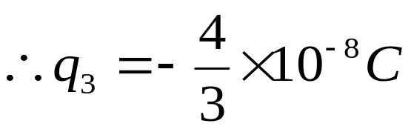
例题4 两均匀带电金属同心球壳，如图，内球半径为： R₁=0.05m, 带电q₁=+(2/3) ×10⁻⁸C, 外球内径R₂=0.07m , 外径R₃=0.09m, 带电q’=－2×10⁻⁸C. 求：（1）外球电荷如何分布？
（2）求距球心分别为：0.03, 0.06, 0.08, 0.10 m 的A，B，C，D四个点的场强和电势。
解（1）设q₂ 、q₃为外球壳内、外层所带电荷。
由高斯定理可得：
R₂
R₃
R₁
D C B A 0
q₂
q₃
q₁
<number>/12

Slide 9
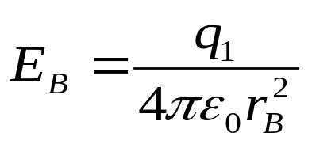
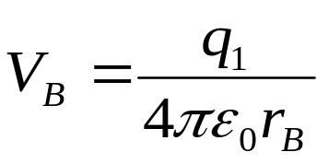
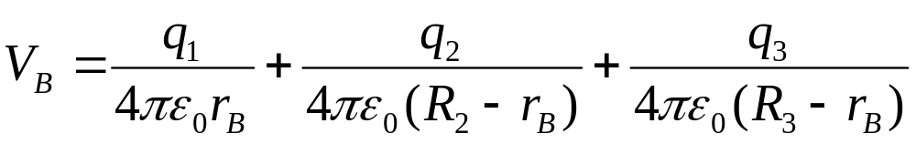
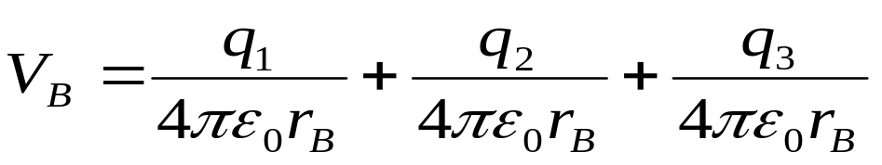
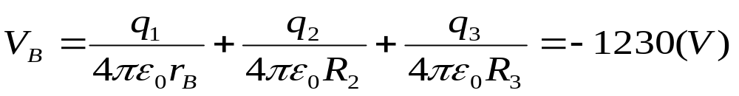
（2）各点的场强和电势
B点：由高斯定理得：
为什么只考虑q₁ , 不考虑q₂和q₃的作用？
×
R₂
R₃
R₁
请判断下列哪个答案正确，为什么？
D C B A 0
q₂
q₃
（只考虑电荷q₁的作用）
q₁
（按r_{B}距球面的距离考虑）
（所有电荷集中在0点）
<number>/12

Slide 10
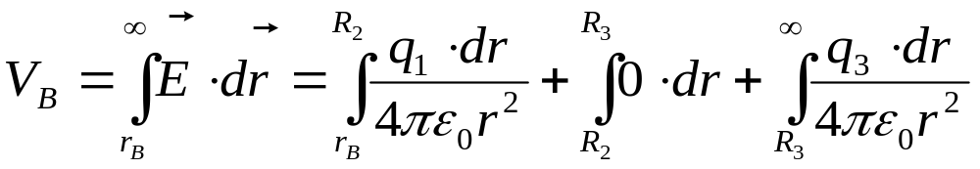
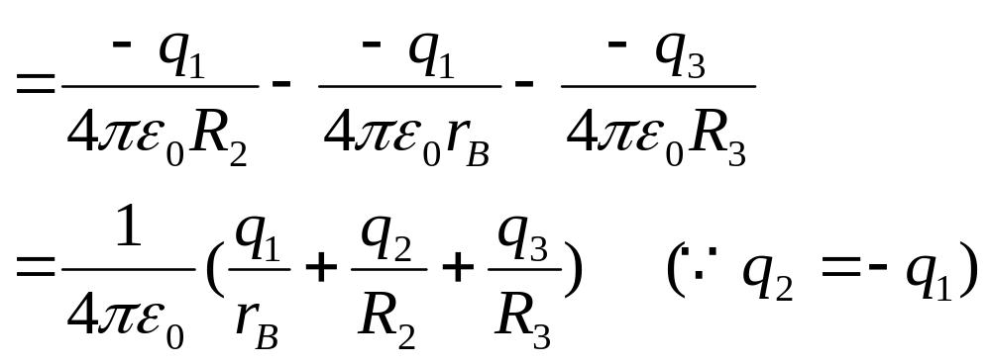
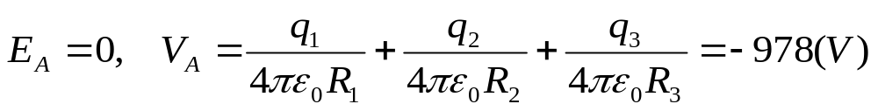
R₂
R₃
R₁
D C B A 0
q₂
q₃
q₁
A点：
<number>/12

Slide 11
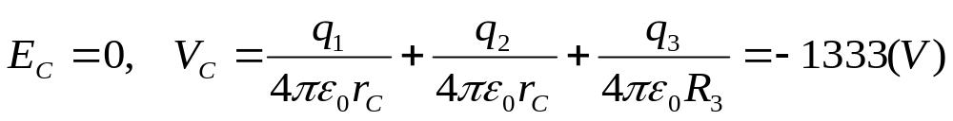
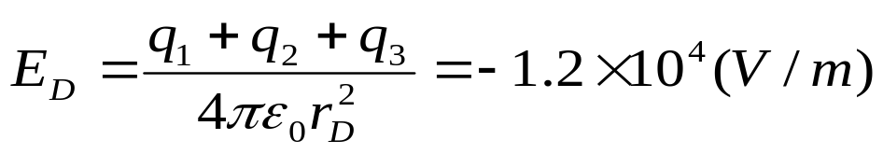
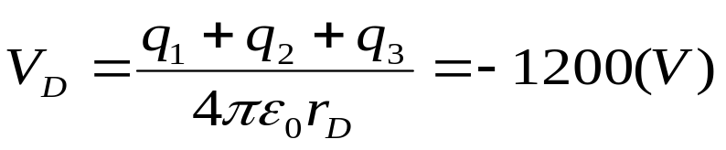
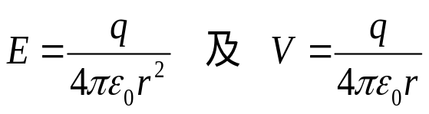

C点：
D点：
R₂
R₃
R₁
D C B A 0
q₂
q₃
q₁
小结 （1）导体球外一点的场强和电势，可将电量看作集中于球心，应用
其中 r 为该点到球心的距离
（2）球内（无论是空心与实心）的场强E=0，（内无电荷）；电势不为零，等于球面上的电势。
（3）求E和V时，要将形成场的所有电荷都考虑到，然后求矢量（E）和或代数和（V）。
<number>/12
END

Slide 12
同学们再见！

